Slide 1

Бюджет для граждан
К проекту решения Варгашинской районной Думы «О бюджете Варгашинского района на 2021 год и на плановый период 2022 и 2023 годов»

Slide 2


Административно-территориальное деление Варгашинского района
Сельские поселения | Численность населения, человек
Верхнесуерский сельсовет | 1 885
Мостовской сельсовет | 2 060
Шастовский сельсовет | 833
Южный сельсовет | 1 333
Административный центр – р.п. Варгаши с численностью населения
12 300 человек
Варгашинский район

Slide 3
Что такое бюджет?
БЮДЖЕТ - форма образования и расходования денежных средств, предназначенных для финансового обеспечения задач и функций государства и местного самоуправления
Составление проекта бюджета
Непосредственное составление бюджета Варгашинского района осуществляет Финансовое управление Администрации Варгашинского района
Рассмотрение проекта бюджета
Одобренный Администрацией Варгашинского района проект решения о бюджете вносится Главой Варгашинского района на рассмотрение Варгашинской районной Думы
Утверждение бюджета
Решение о бюджете Варгашинского района на очередной финансовый год и плановый период утверждается депутатами Варгашинской районной Думы и передается для обнародования в Информационный бюллетень «Варгашинский вестник»
Варгашинский район

Slide 4
Основные направления налоговой политики
Наращивание внутреннего налогового потенциала, налоговое стимулирование инвестиций
Взаимовыгодное сотрудничество с организациями, формирующими налоговый потенциал района
Совершенствование районного налогового законодательства с учетом изменившихся экономических условий, а также изменений в федеральном законодательстве
Установление ограниченного срока действия при введении новых налоговых льгот, направленных на поддержку и развитие экономики района
Совершенствование и оптимизация состава региональных налоговых льгот (налоговых расходов) с учетом оценки их эффективности
Повышение качества администрирования доходов
Мониторинг нормативных правовых актов органов местного самоуправления
Создание благоприятных условий для развития субъектов малого и среднего предпринимательства
Варгашинский район

Slide 5
Доходы бюджета – это безвозмездные и безвозвратные поступления денежных средств в бюджет
Доходы бюджета
Налоговые доходы
Неналоговые доходы
Безвозмездные поступления
Доходы от предусмотренных Законодательством РФ федеральных налогов и сборов, в том числе от налогов, предусмотренных специальными налоговыми режимами, и законодательством Курганской области
Платежи, которые включают в себя безвозмездные операции от прямого предоставления государством в пользование имуществом и природных ресурсов от различного вида услуг, а также платежи в виде штрафов или иных санкций за нарушение Законодательства
Дотации, субсидии, субвенции, межбюджетные трансферты из бюджетов вышестоящего уровня; безвозмездные поступления от физических и юридических лиц, в том числе добровольные пожертвования
Варгашинский район

Slide 6
Доходы бюджета Варгашинского района 2021-2023 гг.
2021 год
2022 год
2023 год
Налоговые
Безвозмездные поступления
Неналоговые
Всего доходов 490 873,9
тыс.руб.
Всего доходов 491 185,2
тыс.руб.
Всего доходов 495 408,20
тыс.руб.
Варгашинский район

Slide 7
Структура доходов бюджета Варгашинского района
на 2021 год
тыс.руб.
Доходы бюджета
Собственные
доходы
Безвозмездные перечисления от других бюджетов бюджетной системы РФ
Налог на доходы физических лиц –
59 647,0
Доходы от оказания платных услуг –
12 200,0
Единый налог на вмененный доход –
600,0
Доходы от продажи
и использования имущества – 2 386,0
Прочие доходы –
7 530,0
СУБСИДИИ 8 324,0
СУБВЕНЦИИ 157 494,8
ДОТАЦИИ на выравнивание бюджетной обеспеченности
204 124,0
ИНЫЕ МЕЖБЮДЖЕТНЫЕ ТРАНСФЕРТЫ
38 568,1
Собственные доходы
Безвозмездные перечисления
Варгашинский район

Slide 8
Нормативы зачисления налогов по уровням бюджета
на территории Варгашинского района
Налоги и сборы, установленные законодательством |  | Уровни бюджетов
 |  | Бюджеты муниципальных районов | Бюджеты городских поселений | Бюджеты сельских поселений
Федеральные | 1. Акцизы, в том числе :
 | доходы от уплаты акцизов на нефтепродукты | 10%
 | 2. Налог на доходы физических лиц, в том числе :
 | налог на доходы физических лиц, взимаемый на территориях городских поселений | 35% | 10%
 | налог на доходы физических лиц, взимаемый на территориях сельских поселений | 43% |  | 2%
 | 3. Налоги со специальными налоговыми режимами, в том числе :
 | налог, взимаемый в связи с применением патентной системы налогообложения | 100%
 | единый сельскохозяйственный налог, взимаемый на территориях городских поселений | 50% | 50%
 | единый сельскохозяйственный налог, взимаемый на территориях сельских поселений | 70% |  | 30%
 | 4. Государственная пошлина, в том числе :
 | в зависимости от установленных полномочий | 100% | 100% | 100%
Местные | 1. Налог на имущество физических лиц |  | 100% | 100%
 | 2. Земельный налог |  | 100% | 100%
Варгашинский район

Slide 9
Параметры бюджета Варгашинского района
тыс.руб.
ДОХОДЫ –РАСХОДЫ = ДЕФИЦИТ/ПРОФИЦИТ
Если расходы превышают доходы складывается дефицит,
если они меньше доходов –профицит
Варгашинский район

Slide 10










Расходы бюджета Варгашинского района на 2021 год
Расходы бюджета – выплачиваемые из бюджета денежные средства, за исключением средств, являющихся источниками финансирования дефицита бюджета.
Формирование расходов осуществляется в соответствии с расходными обязательствами, обусловленными установленным законодательством разграничением полномочий, исполнение которых должно происходить в очередном финансовом году за счет средств соответствующих бюджетов
Разделы классификации расходов бюджета
04«Националь-ная экономика»
2 700,9тыс.руб.
10«Социальная политика»
16 741,9 тыс.руб.
14«Межбюджет-ные трансферты общего характера»
62 960,0 тыс.руб.
02«Национальная оборона»
662,3 тыс.руб.
07«Образование»
305 160,6 тыс.руб.
03«Национальная безопасность и правоохранительная деятельность»
1 140,0 тыс.руб.
05«Жилищно-коммунальное хозяйство»
31,1 тыс.руб.
08«Культура, кинематография»
63 413,6 тыс.руб.
01«Общегосудар-ственные
вопросы»
29 965,7 тыс.руб.
11«Физическая культура и спорт»
8 097,8 тыс.руб.
Варгашинский район

Slide 11
Расходы бюджета Варгашинского района
Ожидаемое исполнение бюджета Варгашинского района по расходам на 2020 год – 750 996,5 тыс.руб. Общий объем расходов бюджета в 2021 году составит – 490 873,9 тыс.руб., в 2022 году – 491 185,2тыс.руб., в 2023 – 495 408,2 тыс.руб.
750 996,5
Ожидаемое исполнение за 2020 год
495 408,2
Прогноз на 2021 год
Прогноз на 2022 год
Прогноз на 2023 год
Расходы, тыс. руб.
Варгашинский район

Slide 12
Динамика расходов бюджета Варгашинского района
тыс.руб.
Ведомственная классификация показывает конкретных получателей бюджетных расходов.
Ведомственный признак позволяет выделить в каждой группе расходов соответствующее ведомство, получающее бюджетные ассигнования.
Варгашинский район

Slide 13
Поддержка граждан из бюджета Варгашинского района
тыс.руб.
2019 год
2020 год
2021год
Наименование социальной поддержки
(фактическое
(ожидаемое
исполнение)
исполнение)
(прогноз)
Ежегодная персональная денежная выплата лицам,
удостоенным звания «Почетный гражданин
103,4
103,4
115,1
Варгашинского района»
Меры социальной поддержки лиц, проживающих и
работающих в сельской местности и в рабочих поселках
9 326,1
11 447,0
11 094,0
(поселках городского типа)
Выплата стипендий учащимся, показавшим отличные
результаты в спорте, учебе, в обучении музыке и
78,0
78,0
78,0
дополнительном образовании
Организация отдыха детей в лагерях дневного пребывания
325,1
934,9
835,0
в каникулярное время
Организация отдыха детей, находящихся в трудной
жизненной ситуации, в лагеря дневного пребывания в
191,3
276,3
285,0
каникулярное время
Организация отдыха детей в загородных оздоровительных
758,5
1074,9
802,0
лагерях в каникулярное время
Варгашинский район

Slide 14
Поддержка граждан из бюджета Варгашинского района
тыс.руб.
2019 год
2020 год
2021 год
Наименование социальной поддержки
(фактическое
(ожидаемое
исполнение)
исполнение)
(прогноз)
Содержание детей в приемных семьях
4 821,0
6 757,4
5 764,0
Выплата вознаграждения опекунам (попечителям),
3 876,0
5 643,4
4 756,0
приемным родителям
Содержание детей в семьях опекунов (попечителей)
1 716,0
2782,5
1 789,0
Выплата единовременного пособия при всех формах
устройства детей, лишенных родительского попечения, в
186,3
201,0
326,0
семью
Выплаты единовременного денежного пособия
при достижении усыновленным (удочеренным) ребенком
0
100,0
0,0
десятилетнего возраста
Выплата родителям (законным представителям)
компенсации части платы, взимаемой за содержание детей
в государственных, муниципальных образовательных
1 005,7
2 321,0
1 887,0
учреждениях и иных образовательных организациях,
реализующих основную общеобразовательную программу
дошкольного образования
Варгашинский район

Slide 15
Для чего формировать и исполнять
бюджет по программам?
В целях повышения эффективности и результативности бюджетных расходов принято решение: формировать и исполнять расходную часть бюджета Варгашинского района через реализацию муниципальных программ.
Преимуществом программного бюджета является распределение расходов не по ведомственному принципу, а по программам. Муниципальная программа имеет цель, задачи и показатели эффективности, которые отражают степень их достижения (решения), то есть действия и бюджетные средства направлены на достижение заданного результата.
Муниципальная программа Варгашинского района (далее муниципальная программа)– комплекс мероприятий, увязанных по ресурсам, исполнителям и срокам, направленных на достижение конкретной цели в сфере социального, экономического, культурного и иного развития Варгашинского района, улучшение качества жизни населения.
Варгашинский район

Slide 16
Бюджет Варгашинского района на 2021 год в разрезе муниципальных программ
тыс.руб.
Расходы Варгашинского района, всего | 490 873,9
из них: расходы на реализацию муниципальных программ, всего | 86 637,8
«Организация проведения мероприятий по отлову и содержанию безнадзорных животных на территории Варгашинского района» | 10,5
«Профилактика правонарушений в Варгашинском районе» | 59,0
«Профилактика терроризма в Варгашинском районе» | 1 763,5
«Улучшение условий и охраны труда в Варгашинском районе» | 4 139,4
« Развитие единой дежурно-диспетчерской службы управления строительства, жилищно-коммунального хозяйства, транспорта и дорожной деятельности Администрации Варгашинского района | 1 140,0
«Патриотическое воспитание граждан Варгашинского района» | 15,0
«Совершенствование транспортной инфраструктуры Варгашинского района» | 708,0
Варгашинский район

Slide 17
Бюджет Варгашинского района на 2021 год в разрезе муниципальных программ
тыс.руб.
«Развитие физической культуры и спорта в Варгашинском районе» | 8 064,0
«Развитие культуры Варгашинского района» | 68 427,8
«Управление и распоряжение муниципальным имуществом и земельными участками Варгашинского района» | 107,8
«Развитие агропромышленного комплекса в Варгашинском районе» | 1 915,6
«Снижение административных барьеров, оптимизация и повышение качества предоставления муниципальных услуг» | 31,1
«Обеспечение деятельности Администрации Варгашинского района по участию и проведению торжественных мероприятий» | 246,1
«Обеспечение жильем молодых семей в Варгашинском районе» | 10,0
Варгашинский район

Slide 18
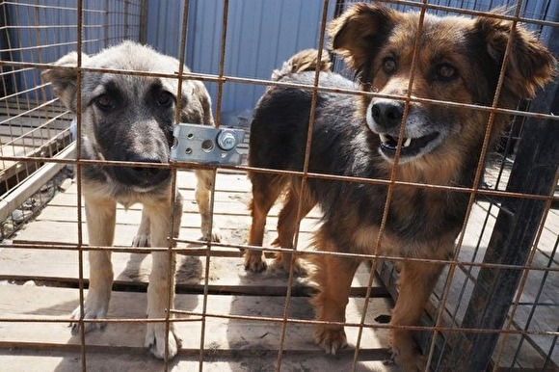
Муниципальная программа Варгашинского района «Организация
проведения мероприятий по отлову и содержанию безнадзорных
животных на территории Варгашинского района»
Цель - создание благоприятных условий проживания граждан за счет сокращения численности безнадзорных животных
- обеспечение санитарно-эпидемиологической безопасности района
Задачи - упорядочение содержания безнадзорных животных на территории Варгашинского района
- отлов и содержание безнадзорных животных
Объемы финансирования программы, (тыс. руб.):
2020 год | 2021 год | 2022 год
10,5 | 10,5 | 10,5
Варгашинский район

Slide 19

Муниципальная программа Варгашинского района «Профилактика правонарушений в Варгашинском районе"
Цель-обеспечение общественной безопасности и безопасности граждан на территории Варгашинского района;
- совершенствование системы социально-психологической и профессиональной реабилитации и адаптации лиц, освободившихся из мест лишения свободы;
- повышение и укрепление доверия общества к правоохранительным органам;
- совершенствование системы мер, направленных на снижение масштабов незаконного оборота, спроса и потребления наркотических средств, психотропных веществ, их аналогов или прекурсоров (далее - наркотики), сильнодействующих веществ на территории Варгашинского района
Задачи: 1) повышение уровня защиты жизни, здоровья и безопасности граждан на территории Варгашинского района, профилактика незаконной трудовой миграции;
2) усиление социальной профилактики правонарушений среди несовершеннолетних и молодёжи;
формирование негативного отношения в обществе к совершению правонарушений, а также к потреблению пива, алкогольных напитков, наркотических веществ, формирование здорового образа жизни;
3) формирование позитивного общественного мнения о правоохранительной системе и результатах ее деятельности, восстановление доверия общества к правоохранительным органам;
- выявление и пресечение преступлений, совершенных в сфере незаконного оборота наркотиков
Финансирование
тыс.руб.
Год | Сумма
2021 | 59,0
2022 | 59,0
2023 | 59,0
Варгашинский район

Slide 20

Муниципальная программа Варгашинского района «Профилактика терроризма в Варгашинском районе"
Цели - защита населения от пропагандисткого (идеологического) воздействия террористических организаций, сообществ и отдельных лиц;
- создание условий для антитеррористической безопасности в Варгашинском районе.
Задачи - повышение эффективности профилактической работы с лицами, подверженными воздействию идеологии терроризма, особенно с молодежью, а также подпавшими под ее влияние;
- совершенствование мер информационно-пропагандистского характера и защиты информационного пространства от идеологии терроризма;
- создание условий для антитеррористической безопасности мест массового пребывания людей. Совершенствование антитеррористической защищенности объектов, находящихся в ведении Варгашинского района.
Финансирование
тыс. руб.
Год | Сумма
2021 | 1 763,5
2022 | 1 663,5
2023 | 1 663,5
Варгашинский район

Slide 21

Муниципальная программа Варгашинского района "Улучшение условий и охраны труда в Варгашинском районе"
Цель - реализация основных направлений государственной политики в области охраны труда по обеспечению приоритета сохранения жизни и здоровья работников Администрации Варгашинского района и организаций, находящихся на территории Варгашинского района
Задачи - принятие эффективных мер, направленных на улучшение условий и охраны труда на рабочих местах, на снижение производственного травматизма и профзаболеваемости;
- рост количества организаций, не имеющих случаев производственного травматизма и профзаболеваемости;
- принятие эффективных мер в сфере регулирования обеспечения охраны труда;
- разработка мероприятий по дальнейшему повышению уровня безопасности труда на рабочих местах;
- повышение эффективности услуг, оказываемых организациям, находящимся
на территории Варгашинского района, в обеспечении безопасности труда;
- снижение уровня профессиональных рисков;
- профилактика здоровья работающих;
- обеспечение работодателей и специалистов по охране труда организаций,
находящихся на территории Варгашинского района, оперативной информацией
по вопросам охраны труда.
Варгашинский район

Slide 22

Муниципальная программа Варгашинского района "Улучшение условий и охраны труда в Варгашинском районе"
Финансовое обеспечение программы (тыс. руб.):
Наименование | 2021 год | 2022 год | 2023 год | Итого
Обучение и проверка знаний по охране труда руководителей, специалистов, работников | 74,5 | 43,5 | 35,5 | 153,5
Организация и проведение аттестации рабочих мест по условиям труда | 411,2 | 202,0 | 190,0 | 803,2
Организация проведения профилактических медицинских осмотров работников | 1765,5 | 886,0 | 898,0 | 3549,5
Организация проведения предрейсовых медицинских осмотров водителей | 400,8 | 226,4 | 226,4 | 853,6
Организация работы по обеспечению пожарной безопасности образовательных учреждений | 1392,8 | 702,8 | 702,8 | 2798,4
Организация работ по обеспечению электробезопасности образовательных учреждений | 94,6 | 47,0 | 55,0 | 196,6
Всего | 4 139,4 | 2 107,7 | 2 107,7
Варгашинский район

Slide 23

Муниципальная программа Варгашинского района "Развитие единой дежурно-диспетчерской службы управления строительства, жилищно-коммунального хозяйства, транспорта и дорожной деятельности Администрации Варгашинского района"
Цель - развитие и автоматизация системы управления при угрозе или возникновении чрезвычайной ситуации, определение очередности задач, структуры, порядка и функционирования единой дежурно-диспетчерской службы
Задачи - реализация требований основных нормативных правовых актов по вопросам гражданской обороны, пожарной безопасности, защиты населения и территорий от чрезвычайных ситуаций;
оснащение ЕДДС программно-техническими средствами
автоматизации управления;
- повышение уровня квалификации персонала.
Объемы финансирования программы, (тыс. руб.):
2021 год | 2022 год | 2023 год | Итого
1 140,0 | 1 140,0 | 1 140,0 | 3 420,0
Варгашинский район

Slide 24

Муниципальная программа Варгашинского района «Патриотическое воспитание граждан Варгашинского района"
Цель - создание условий для эффективного развития системы патриотического воспитания граждан, проживающих на территории Варгашинского района (далее - граждане Варгашинского района), повышения уровня консолидации общества для решения задач обеспечения национальной безопасности, укрепления чувства сопричастности граждан Варгашинского района к великой истории и культуре России, обеспечения преемственности поколений, воспитания гражданина, любящего свою Родину и семью, имеющего активную жизненную позицию
Задачи: - совершенствование процесса патриотического воспитания граждан Варгашинского района с применением успешно зарекомендовавших себя на практике форм и методов работы с учетом возрастных особенностей населения и складывающейся социально-экономической ситуации в районе;
- обеспечение условий для развития волонтерского движения и содействия деятельности общественных объединений (поисковых, археологических, военно­-исторических, краеведческих) патриотической направленности;
- развитие у граждан Варгашинского района уважения к государственным символам Российской Федерации, символам Курганской области, Варгашинского района, а также воинским реликвиям
- создание условий для дальнейшего укрепления и развития кадетского движения в Варгашинском районе;
Объемы финансирования программы, (тыс. руб.):
2021 год | 2022 год | 2023 год | Итого
15,0 | 15,0 | 15,0 | 45,0
Варгашинский район

Slide 25

Муниципальная программа Варгашинского района «Совершенствование транспортной инфраструктуры Варгашинского района»
Цель - совершенствование транспортной инфраструктуры.
Задача - проведение работ по капитальному
ремонту, ремонту и содержанию автомобильных
дорог и искусственных сооружений на них, в том
числе мероприятий по повышению безопасности движения.
Объемы финансирования программы, (тыс. руб.):
2021 год | 2022 год | 2023 год | Итого:
708,0 | 728,0 | 750,0 | 2 186,0
Варгашинский район

Slide 26
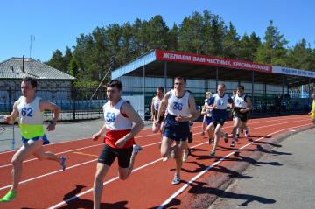
Муниципальная программа Варгашинского района
«Развитие физической культуры и спорта в Варгашинском районе»
Цель - создание условий, обеспечивающих возможность населению Варгашинского района систематически заниматься физической культурой и спортом, повышение эффективности подготовки спортсменов в спорте высших достижений и конкурентоспособности спортсменов Варгашинского района
Задачи - повышение эффективности управления развития отрасли физической культуры и спорта в Варгашинском районе;
- повышение мотивации населения Варгашинского района к регулярным занятиям физической культурой и спортом и ведению здорового образа жизни;
- повышение доступности и качества физкультурно-спортивных услуг, предоставляемых всем категориям населения Варгашинского района, в том числе инвалидам и лицам с ограниченными возможностями здоровья;
- совершенствование системы отбора и подготовки спортивного резерва для спортивных сборных команд Варгашинского района и Курганской области;
- развитие инфраструктуры физической культуры и спорта, в том числе для лиц с ограниченными возможностями здоровья и инвалидов.
Объемы финансирования программы, (тыс. руб.):
2021 год | 2022 год | 2023 год | Итого:
8 064,0 | 7 964,0 | 7 864,0 | 23 892,0
Варгашинский район

Slide 27
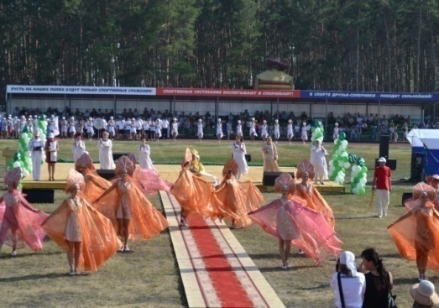
Муниципальная программа Варгашинского района
"Развитие культуры Варгашинского района"
Цель - развитие культурного потенциала Варгашинского района;
- реализация государственной политики в сфере культуры;
- создание эффективной системы библиотечного обслуживания;
- сохранение, развитие и улучшение качества дополнительного образования детей в МБУ ДО «Варгашинская ШИ».
Задачи: - укрепление материально-технической базы учреждений культуры;
повышение уровня, объёма и разнообразия услуг в сфере культуры и искусства;
- укрепление материально-технической базы библиотек;
- обеспечение доступности библиотечных услуг для граждан с ограниченными жизненными возможностями;
- расширение спектра библиотечных услуг и повышение эффективности использования библиотечных ресурсов;
- расширение культурно-просветительской деятельности библиотек по продвижению чтения и книги, организация содержательного досуга
- укрепление материально-технической базы дополнительного образования;
- повышение качества дополнительного образования;
- увеличение процента охвата обучающихся дополнительным образованием.-
Варгашинский район

Slide 28

Муниципальная программа Варгашинского района
"Развитие культуры Варгашинского района"
Финансовое обеспечение программы (тыс. руб.):
Наименование | 2021 год | 2022 год | 2023 год | Итого:
Обеспечение деятельности отдела культуры Администрации Варгашинского района | 14 663,6 | 14 070,0 | 14 070,0 | 42 803,6
Сохранение народного творчества и развитие культурно-досуговой деятельности | 31 309,6 | 30 599,6 | 30 099,6 | 92 008,8
Развитие библиотечного дела | 16 166,4 | 16 166,4 | 15 866,4 | 48 199,2
Развитие дополнительного образования в сфере культуры и искусства | 6 288,2 | 6 288,2 | 6 188,2 | 18 764,6
Всего | 68 427,8 | 67 124,2 | 66 224,2 | 201 776,2
Варгашинский район

Slide 29

Муниципальная программа Варгашинского района "Управление и распоряжение муниципальным имуществом и земельными участками Варгашинского района"
Цель - обеспечение достоверности информации о составе и характеристиках муниципального имущества и земельных участков Варгашинского района и защита прав муниципальной собственности Варгашинского района.
Задачи - вовлечение земельных участков и объектов недвижимости в хозяйственный оборот, увеличение доходов от использования земельных участков и объектов недвижимости;
- регистрация права собственности Варгашинского района на объекты недвижимости, в том числе земельные участки, относящиеся к муниципальной собственности Варгашинского района;
- проведение мероприятий по оптимизации состава муниципального имущества Варгашинского района;
- приватизация муниципального имущества Варгашинского района.
Объемы финансирования программы, (тыс. руб.):
2021 год | 2022год | 2023 год | Итого:
107,8 | 71,1 | 71,1 | 250,0
Варгашинский район

Slide 30
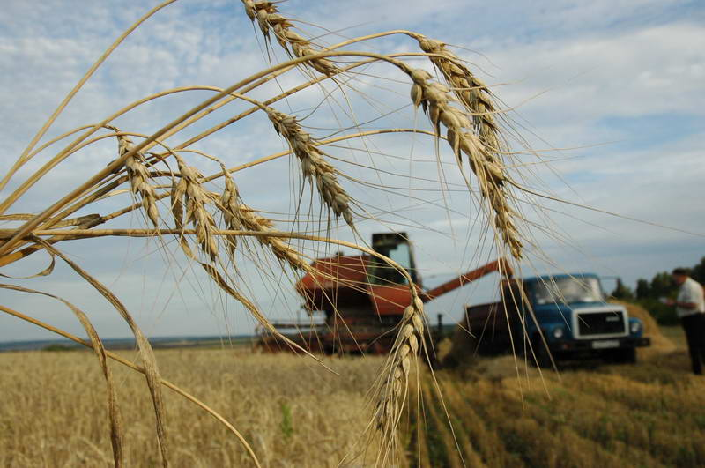
Муниципальная программа Варгашинского района
«Развитие агропромышленного комплекса в Варгашинском районе»
Цель- обеспечение населения качественными и безопасными продуктами питания, увеличение вклада в продовольственную Программу Курганской области; повышение конкурентоспособности продукции, производимой в агропромышленном комплексе Варгашинского района; повышение финансовой устойчивости сельскохозяйственных товаропроизводителей; повышение эффективности использования земельных, сырьевых, трудовых и других ресурсов; привлечение инвесторов для вовлечения в оборот неиспользуемых земель сельскохозяйственного назначения.
Задачи - увеличение производства основных видов сельскохозяйственной продукции и пищевых продуктов;
пищевой и перерабатывающей промышленности;
поддержка малых форм хозяйствования;
повышение эффективности функционирования отраслей сельского хозяйства, доходов организаций АПК за счет оказания мер господдержки (в том числе финансовой)
стимулирование инновационной деятельности и инновационного развития агропромышленного комплекса в Варгашинском районе; повышение уровня доходов сельского населения; обеспечение эффективной реализации Программы
Объемы финансирования программы, (тыс. руб.):
2021 год | 2022 год | 2023 год | Итого:
1 915,6 | 1 915,6 | 1 915,6 | 5 746,8
Варгашинский район

Slide 31

Муниципальная программа Варгашинского района «Снижение административных барьеров, оптимизация и повышение качества предоставления муниципальных услуг»
Цель - оптимизация и повышение качества предоставления муниципальных услуг» являются снижение административных барьеров, а также оптимизация и повышение качества предоставления муниципальных услуг в Варгашинском районе.
Задачи - проведение комплексной оптимизации муниципальных услуг по сферам общественных отношений;
- формирование и ведение реестра муниципальных услуг Администрации Варгашинского района;
- совершенствование разрешительной деятельности органов Администрации Варгашинского района в различных сферах общественных отношений;
- организация перевода муниципальных услуг на предоставление в электронном виде;
- организация взаимодействия с МФЦ;
- проведение мониторинга качества и доступности муниципальных услуг.
Объемы финансирования программы, (тыс. руб.):
2021 год | 2022 год | 2023 год | Итого:
31,1 | 31,1 | 31,1 | 93,3
Варгашинский район

Slide 32
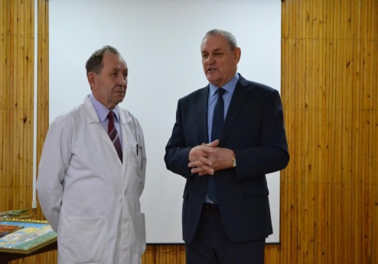
Муниципальная программа Варгашинского района "Обеспечение деятельности Администрации Варгашинского района по участию и проведению торжественных мероприятий"
Цель - организационное и материально-техническое обеспечение деятельности Администрации Варгашинского района по участию и проведению торжественных мероприятий и поощрение граждан, юридических лиц за заслуги перед районом.
Задачи - организация торжественных мероприятий, проводимых Администрацией Варгашинского района;
- материально-техническое обеспечение торжественных мероприятий, проводимых Администрацией Варгашинского района;
- обеспечение поощрения граждан, юридических лиц за заслуги в экономике, науке, культуре, искусстве, воспитании, поощрении, охране жизни, здоровья и защите прав граждан, в благотворительной деятельности, участие в общественной жизни района, вклад в развитие района, осуществление мер обеспечению законности и правопорядка и за иной значительный вклад в развитие Варгашинского района.
Объемы финансирования программы, (тыс. руб.):
2021 год | 2022 год | 2023 год | Итого:
246,1 | 177,6 | 189,1 | 612,8
Варгашинский район

Slide 33

Муниципальная программа Варгашинского района «Обеспечение жильем молодых семей в Варгашинском районе»
Цель - реализация государственной поддержки в решении жилищной проблемы молодых семей Варгашинского района, признанных в установленном порядке нуждающимися в улучшении жилищных условий.
Задачи: - обеспечение предоставления молодым семьям социальных выплат на приобретение (строительство) жилья;
- создание условий для привлечения молодыми семьями собственных средств, дополнительных финансовых средств кредитных и других организаций, предоставляющих кредиты и займы,
в том числе ипотечных жилищных кредитов, для приобретения жилого помещения или строительства индивидуального жилого дома.
Объемы финансирования программы, (тыс. руб.):
2021 год | 2022 год | 2023 год | Итого:
10,0 | 10,0 | 10,0 | 30,0
Варгашинский район

Slide 34
Открытые информационные ресурсы
Официальный сайт Администрации Варгашинского района
http://www.45варгаши.рф/
- Брошюра подготовлена Финансовым управлением Администрации Варгашинского района Курганской области
- ул.Чкалова,22, р.п. Варгаши, 641230
- телефон (8-35233) 2-06-45
- факс (8-35233) 2-10-59
- Е-mail: raifo4503@mail.ru
Варгашинский район

